Slide 1
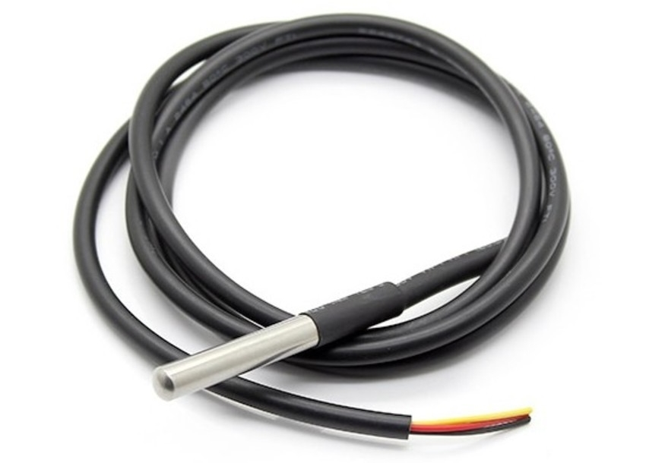
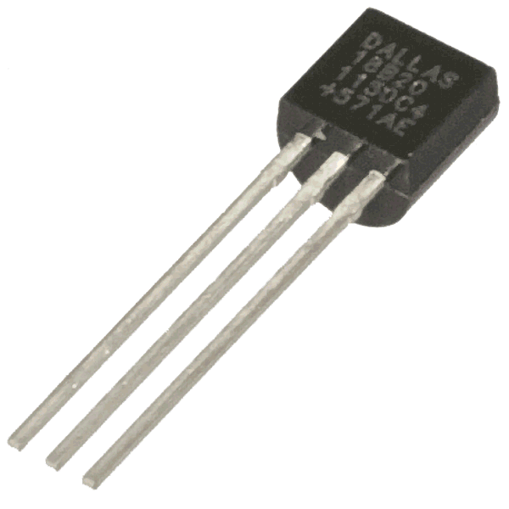
Sensor DS18B20
Aluno: Michael Canesche
Professor: Ricardo Ferreira dos Santos

Slide 2

Arquivos e Informações
No github, acesse:
https://github.com/canesche/INF350/tree/master/Aulas/ds18b20

Slide 3
Revisão Protocolos de Comunicação
I2C
SPI
Comunicação Serial (UART)
One-Wire
Outros...

Slide 4
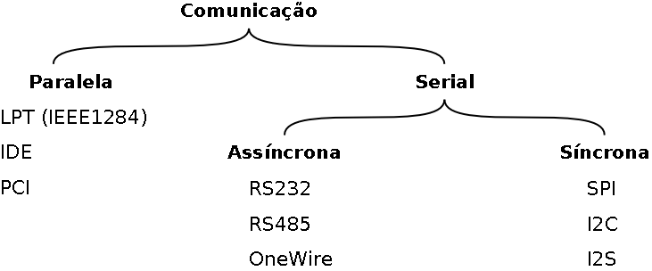
Revisão Protocolos de Comunicação
(UART)
_________________________________
Fonte: https://www.embarcados.com.br/spi-parte-1/

Slide 5
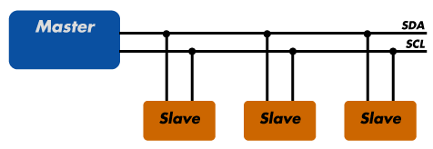
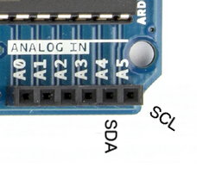
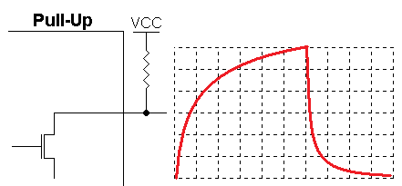
Revisão Protocolos de Comunicação
I2C
Comunicação serial síncrona
Conceito Mestre-Escravo
+1 master e 127 escravos
Sinal de comunicação (Pull-Up)
SDA significa Serial Data
SCL significa Serial Clock

Slide 6
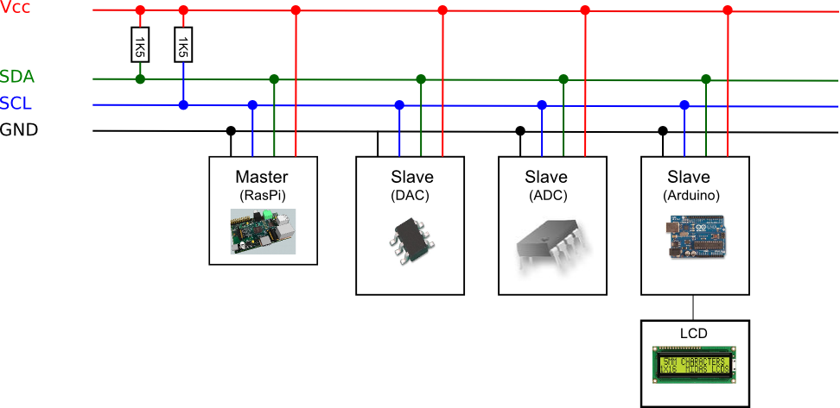
Revisão Protocolos de Comunicação
Exemplo de uma aplicação I2C
Reparem na imagem acima o uso de resistores pull-up para as linhas SDA e SCL

Slide 7
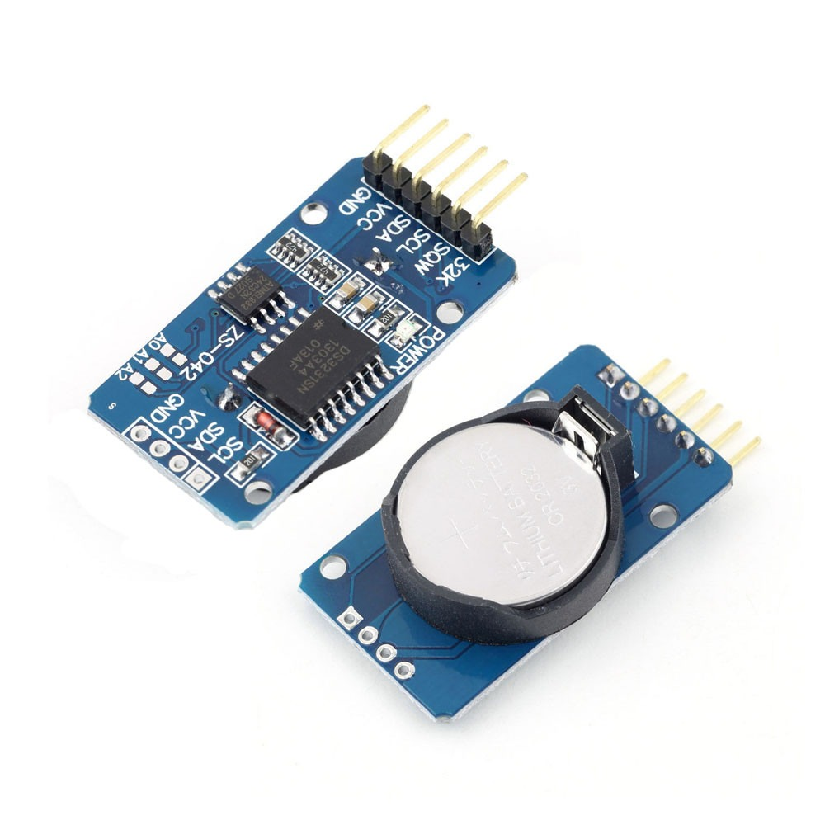
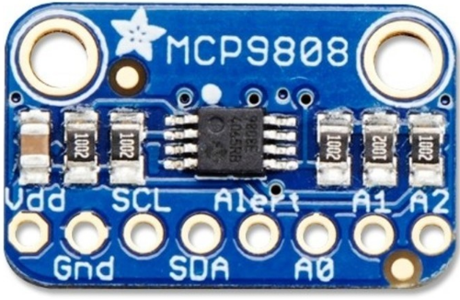
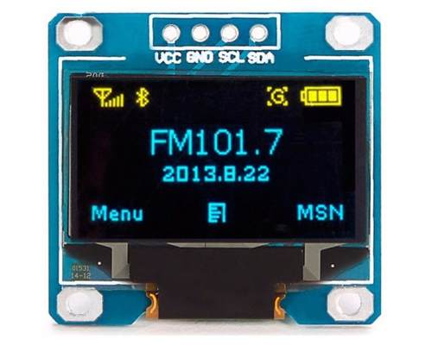
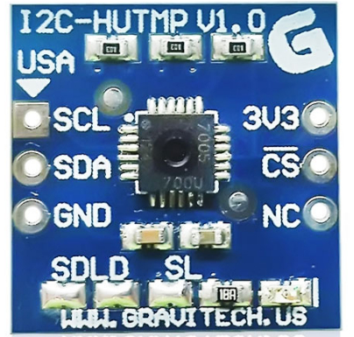
Revisão Protocolos de Comunicação
Sensores que utilizam I2C
Sensor de Temperatura MCP9808
Módulo RTC (Real Time clock)
Sensor umidade e temperatura I2C-HUTMP
Módulo Oled (Módulo display LED)

Slide 8
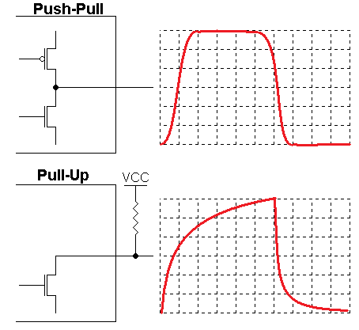
Revisão Protocolos de Comunicação
SPI
Sinais de comunicação possuem uma definição fixa e definida. (Push - Pull)
Obs.: Grande diferença entre os outros
Protocolos de comunicação (I2C e OneWire utilizam Pull-Up).
Utiliza dois sinais de comunicação.
Pouca deformação do sinal.

Slide 9
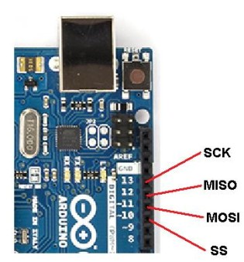
Revisão Protocolos de Comunicação
Pinos básicos de comunicação SPI
Pino | Nome Padrão | Significado
Do master para o slave | MOSI | Master Output Slave Input
Do slave para o master | MISO | Master Input Slave Output
Clock | SCLK ou CLK | Serial Clock
Seleção de slave | SS ou CS | Slave Select

Slide 10
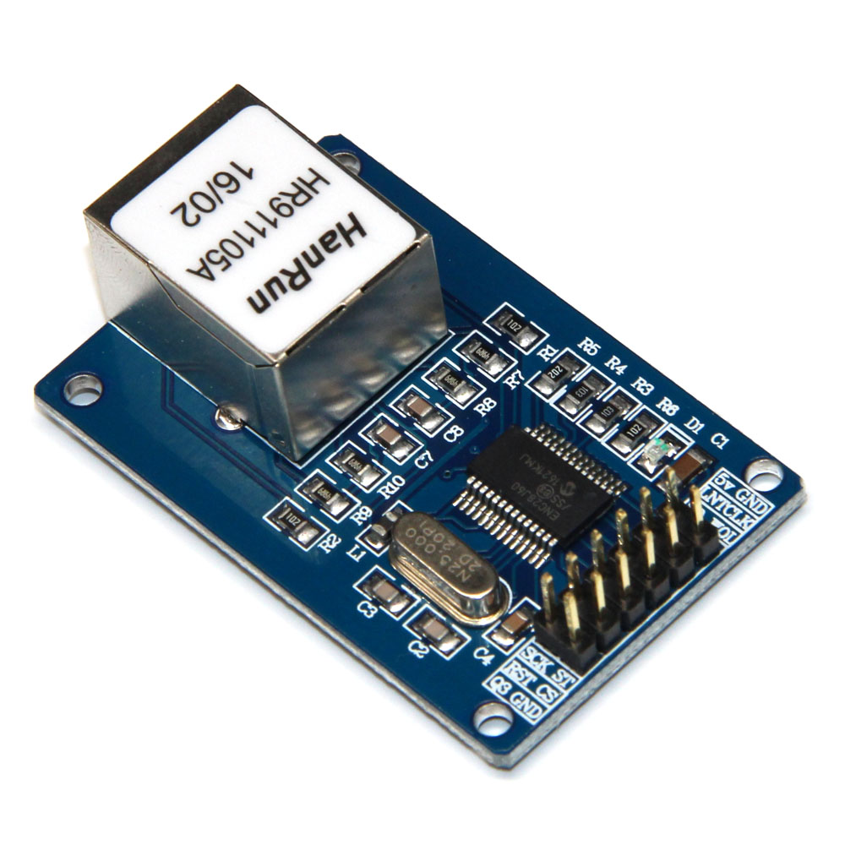
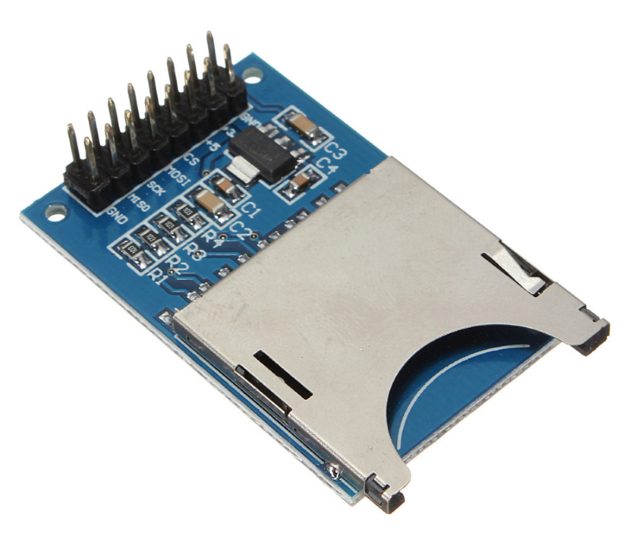
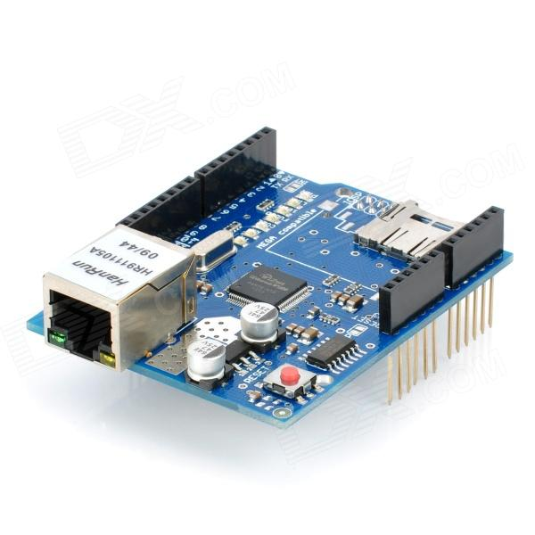
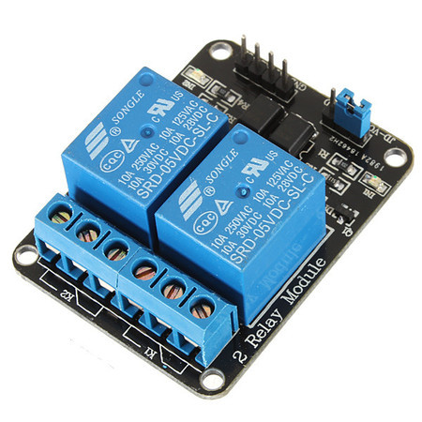
Revisão Protocolos de Comunicação
Módulos que utilizam SPI
Módulo Ethernet
Módulo SD card
Módulo Ethernet + micro SD card
Módulo Relê

Slide 11
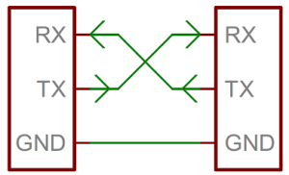
Revisão Protocolos de Comunicação
UART (Comunicação Serial)
Esse canal está ligado aos pinos digitais (RX) e (TX).
Biblioteca Software Serial baseia-se em UART.

Slide 12
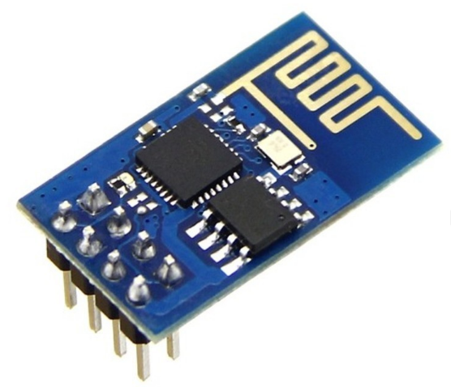
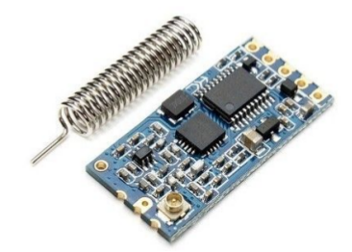
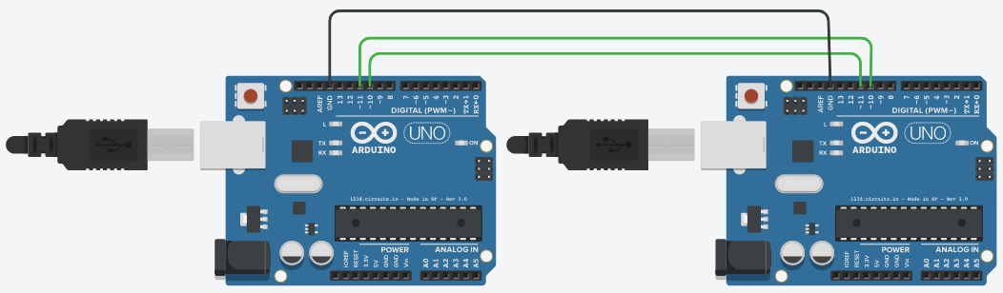
Revisão Protocolos de Comunicação
Sensores que utilizam UART
ESP8266 (Wireless)
HC012
Comunicação entre dois Arduínos

Slide 13
Revisão Protocolos de Comunicação
One-Wire
Projetado pela Dallas Semiconductor Corp.
Parecido com o I2C, porém com taxas de transmissão mais baixas e maior alcance.
Permite a partir de um fio, diversas transmissões, nos quais são identificadas pelo seus endereços físicos.

Slide 14
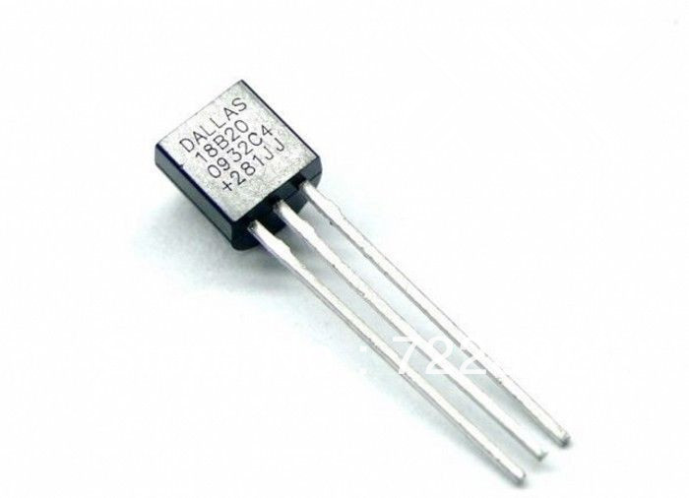
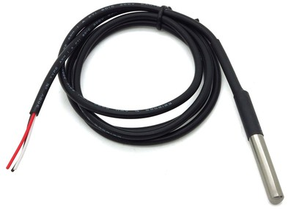
Sensor DS18B20
É um Sensor de temperatura
Tensão de operação: 3 a 5,5V
Faixa de medição de temperatura: -55 ºC a +125 ºC
Precisão: ± 0,5 ºC entre -10 ºC e +85 ºC
Ponta de aço inoxidável (encapsulado).

Slide 15
Sensor DS18B20
Bibliotecas importantes
OneWire.h
https://github.com/PaulStoffregen/OneWire
DallasTemperature.h
https://github.com/milesburton/Arduino-Temperature-Control-Library
Outra opção Libraries (pasta)
https://github.com/canesche/INF350/blob/master/Libraries/libraries.zip

Slide 16
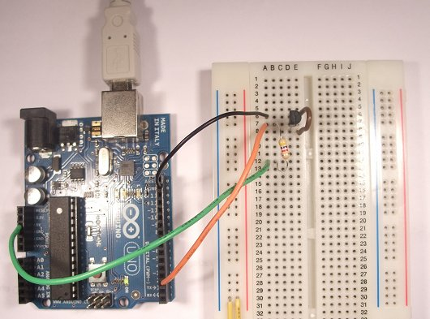
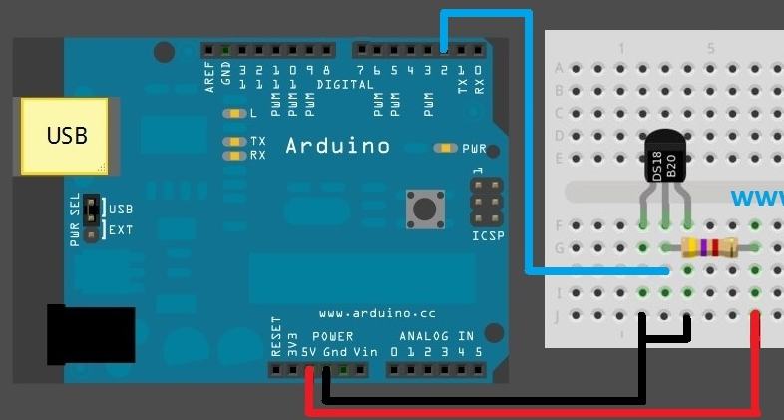
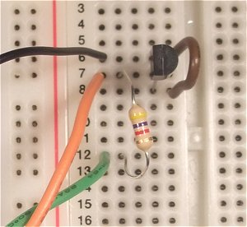
Sensor DS18B20
Montagem
Resistor: 4.7 kΩ

Slide 17
1º Exemplo DS18B20
Exemplo Simples_18B20
Objetivo: Medir a temperatura proveniente do sensor sem saber o endereço físico.
https://github.com/canesche/INF350/tree/master/Aulas/ds18b20/exemplos/simples_ds18b20

Slide 18
2º Exemplo DS18B20
Exemplo: ex2_oneWireAddressFinder
Objetivo: Obter o endereço físico dos sensores.
https://github.com/canesche/INF350/tree/master/Aulas/ds18b20/exemplos/oneWireAddressFinder

Slide 19
3º Exemplo DS18B20
Exemplo: ex3_bus_ds18b20
Objetivo: Medir a temperatura (de um ou mais sensores) proveniente do sensor a partir do endereço físico.
https://github.com/canesche/INF350/tree/master/Aulas/ds18b20/exemplos/bus_ds18b20

Slide 20
Exercícios Complementares
Objetivo: Fixar o conhecimento e acabar com possíveis dúvidas.
https://github.com/canesche/INF350/tree/master/Aulas/ds18b20/exercicios

Slide 21

Dúvidas?

